Slide 1
벡터공간
06
CHAPTER
개 요
벡터공간은 벡터들 간의 합과 스칼라 곱에 대해 닫혀있으며, 그 밖의 8가지 성질들을 만족함을 살펴봄
부분공간의 성질들을 예를 들어 고찰함
벡터공간에서의 주요 논제 중의 하나인 선형독립과 선형종속의 개념과 차이점을 예제들을 통하여 학습함
몇 개의 벡터들이 벡터공간을 생성할 때의 경우를 여러 가지 예와 그림을 통하여 알아봄
선형독립과 생성의 조건들을 동시에 만족할 때의 최소한의 벡터들 을 기저라고 하는데, 이와같은 기저의 조건을 고찰하고 기저의 개수인 차원에 대해서 학습함
LINEAR ALGEBRA

Slide 2
벡터공간
06
CHAPTER
CONTENTS
6.1 벡터공간과 선형독립
6.1.1 벡터공간과 부분공간
6.1.2 선형독립과 선형종속
6.2 생성, 기저, 차원
6.2.1 생성
6.2.2 기저
6.2.3 차원
LINEAR ALGEBRA

Slide 3
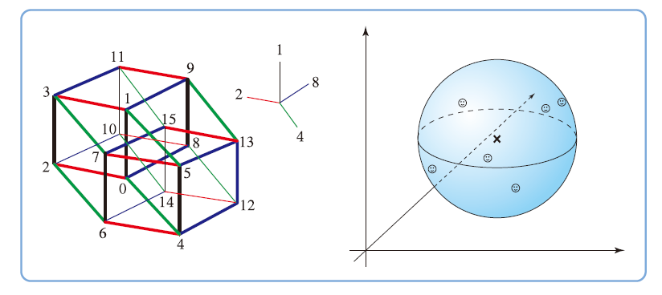
6.1
벡터공간과 선형독립
벡터공간은 실벡터공간(real vector space)과
복소벡터공간(complex vectorspace)의 2가지로 나누어진다
LINEAR ALGEBRA
CHAPTER6 백터공간

Slide 4
6.1
벡터공간과 선형독립
LINEAR ALGEBRA
CHAPTER6 백터공간

Slide 5
6.1
벡터공간과 선형독립
LINEAR ALGEBRA
CHAPTER6 백터공간

Slide 6
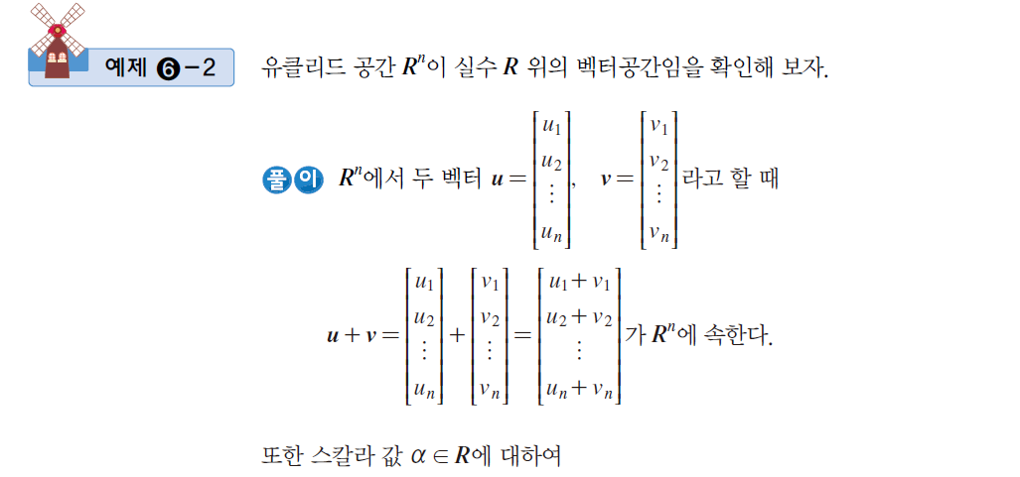
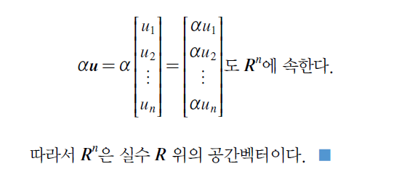
6.1
벡터공간과 선형독립
LINEAR ALGEBRA
CHAPTER6 백터공간

Slide 7
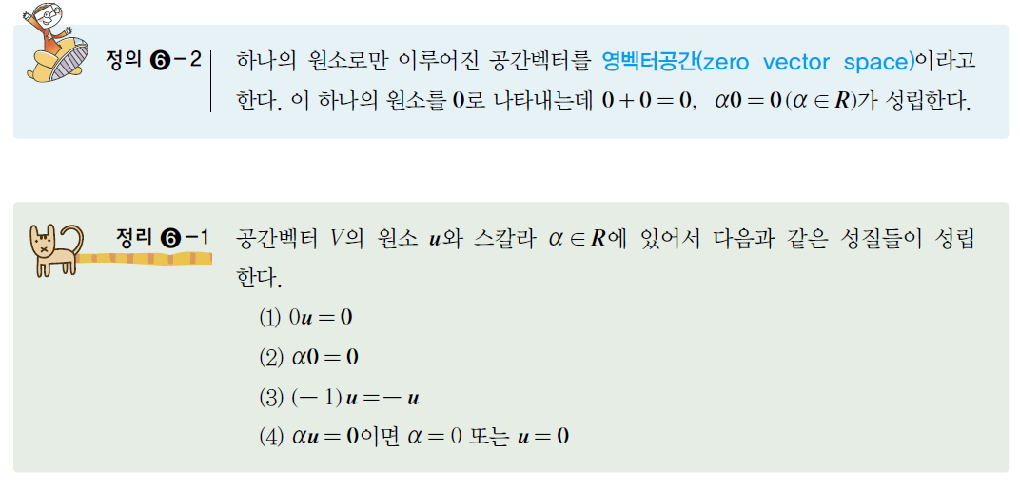
6.1
벡터공간과 선형독립
LINEAR ALGEBRA
CHAPTER6 백터공간

Slide 8
6.1
벡터공간과 선형독립
LINEAR ALGEBRA
CHAPTER6 백터공간

Slide 9
6.1
벡터공간과 선형독립
LINEAR ALGEBRA
CHAPTER6 백터공간

Slide 10
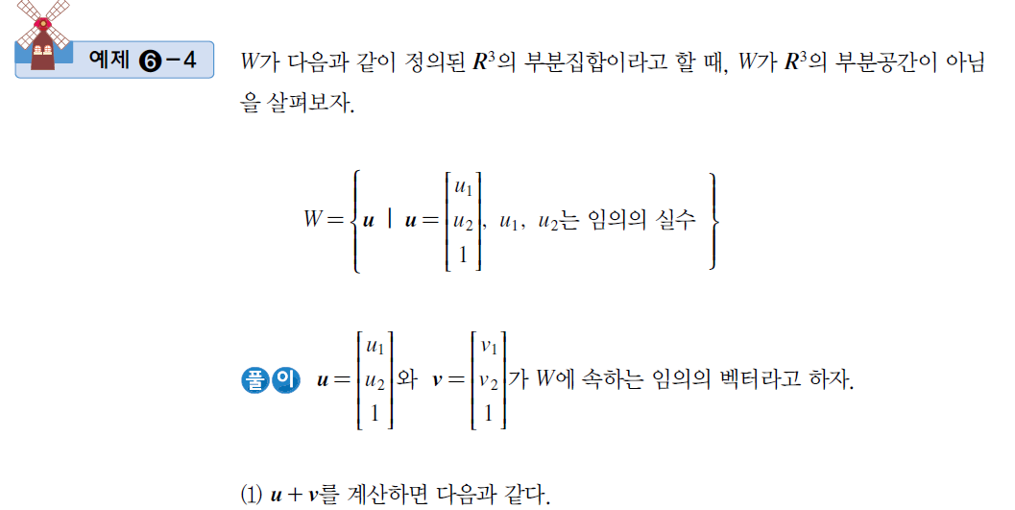
6.1
벡터공간과 선형독립
LINEAR ALGEBRA
CHAPTER6 백터공간

Slide 11
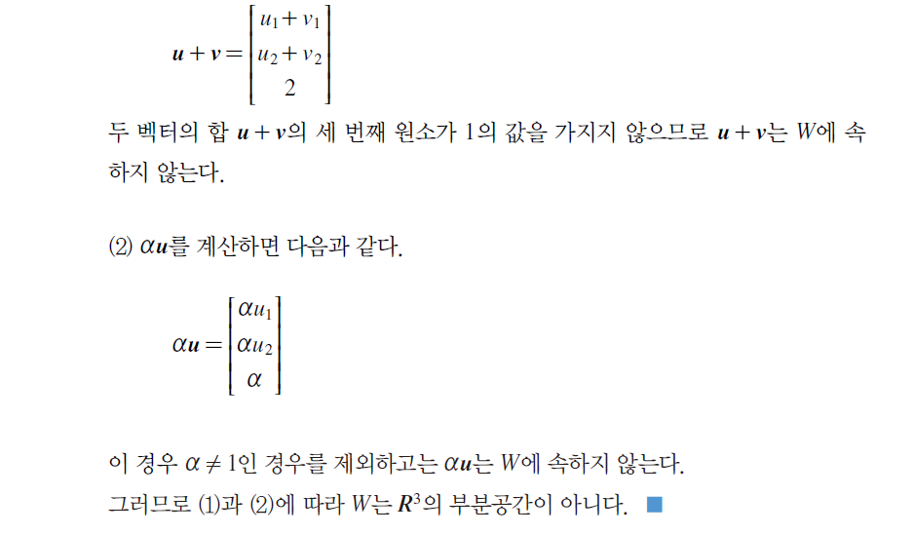
6.1
벡터공간과 선형독립
LINEAR ALGEBRA
CHAPTER6 백터공간

Slide 12
6.1
벡터공간과 선형독립
LINEAR ALGEBRA
CHAPTER6 백터공간

Slide 13
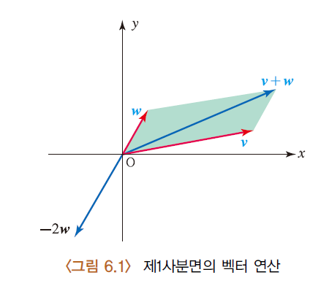
6.1
벡터공간과 선형독립
LINEAR ALGEBRA
CHAPTER6 백터공간

Slide 14
6.1
벡터공간과 선형독립
LINEAR ALGEBRA
CHAPTER6 백터공간

Slide 15
6.1
벡터공간과 선형독립
LINEAR ALGEBRA
CHAPTER6 백터공간

Slide 16
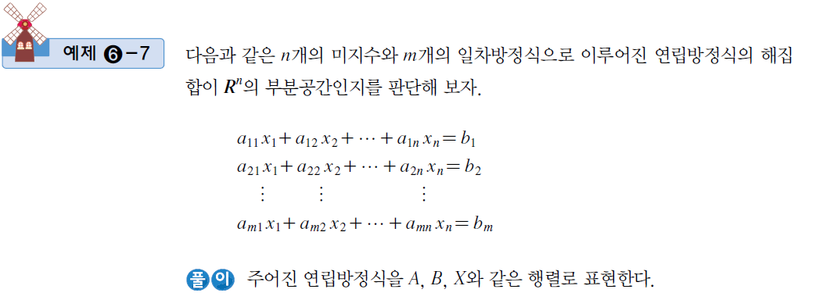
6.1
벡터공간과 선형독립
LINEAR ALGEBRA
CHAPTER6 백터공간

Slide 17
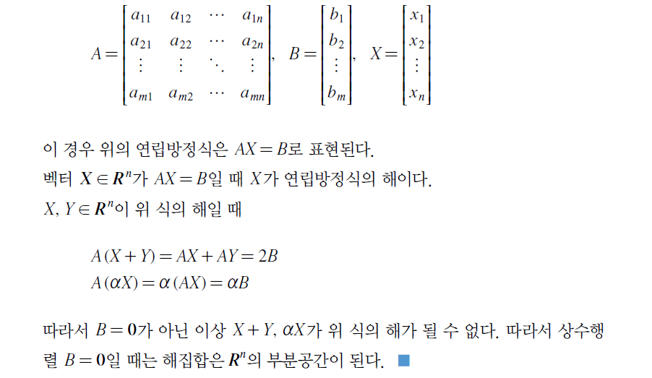
6.1
벡터공간과 선형독립
LINEAR ALGEBRA
CHAPTER6 백터공간

Slide 18
6.1
벡터공간과 선형독립
LINEAR ALGEBRA
CHAPTER6 백터공간

Slide 19
6.1
벡터공간과 선형독립
LINEAR ALGEBRA
CHAPTER6 백터공간

Slide 20
6.1
벡터공간과 선형독립
LINEAR ALGEBRA
CHAPTER6 백터공간

Slide 21
6.1
벡터공간과 선형독립
LINEAR ALGEBRA
CHAPTER6 백터공간

Slide 22
6.1
벡터공간과 선형독립
LINEAR ALGEBRA
CHAPTER6 백터공간

Slide 23
6.1
벡터공간과 선형독립
LINEAR ALGEBRA
CHAPTER6 백터공간

Slide 24
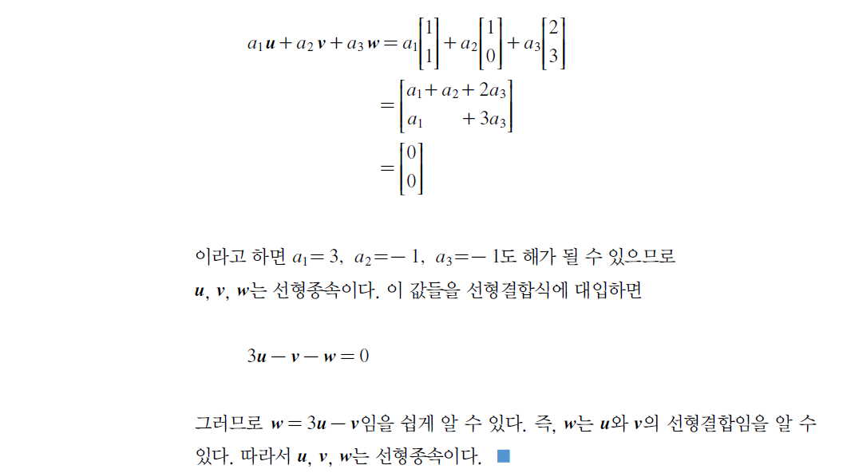
6.1
벡터공간과 선형독립
LINEAR ALGEBRA
CHAPTER6 백터공간

Slide 25
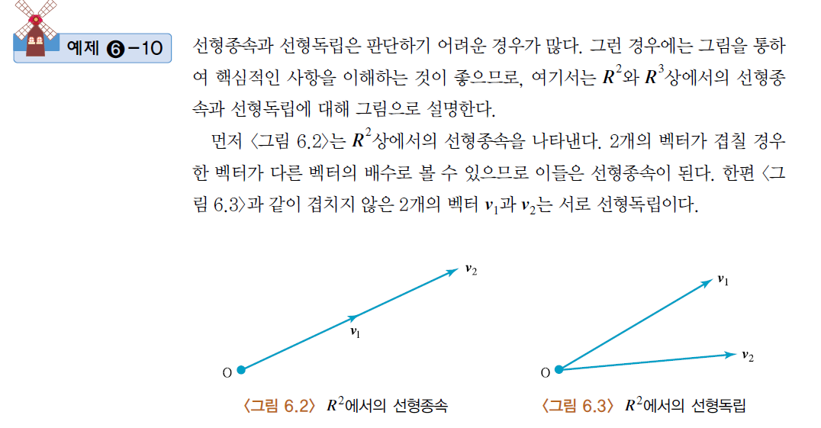
6.1
벡터공간과 선형독립
LINEAR ALGEBRA
CHAPTER6 백터공간

Slide 26
6.1
벡터공간과 선형독립
LINEAR ALGEBRA
CHAPTER6 백터공간

Slide 27
6.1
벡터공간과 선형독립
LINEAR ALGEBRA
CHAPTER6 백터공간

Slide 28
6.1
벡터공간과 선형독립
LINEAR ALGEBRA
CHAPTER6 백터공간

Slide 29
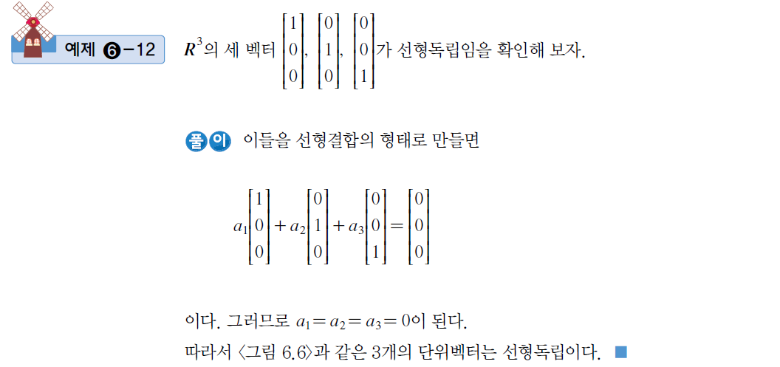
6.1
벡터공간과 선형독립
LINEAR ALGEBRA
CHAPTER6 백터공간

Slide 30
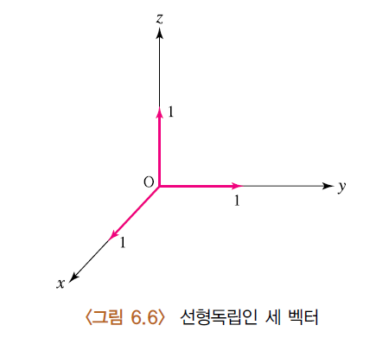
6.1
벡터공간과 선형독립
LINEAR ALGEBRA
CHAPTER6 백터공간

Slide 31
6.1
벡터공간과 선형독립
LINEAR ALGEBRA
CHAPTER6 백터공간

Slide 32
6.1
벡터공간과 선형독립
LINEAR ALGEBRA
CHAPTER6 백터공간

Slide 33
6.1
벡터공간과 선형독립
LINEAR ALGEBRA
CHAPTER6 백터공간

Slide 34
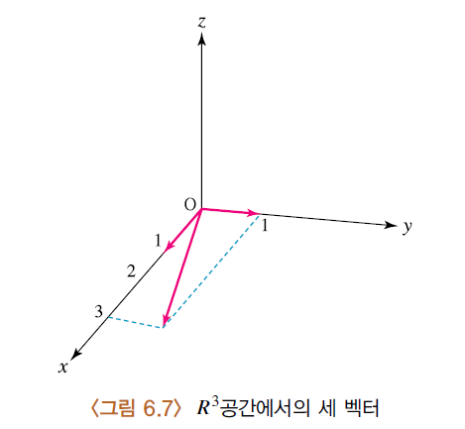
6.1
벡터공간과 선형독립
LINEAR ALGEBRA
CHAPTER6 백터공간

Slide 35
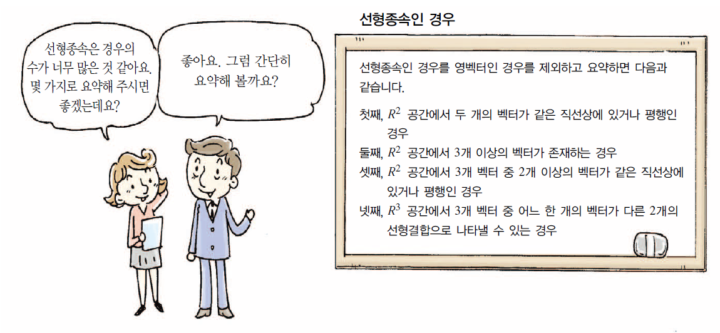
6.1
벡터공간과 선형독립
LINEAR ALGEBRA
CHAPTER6 백터공간

Slide 36
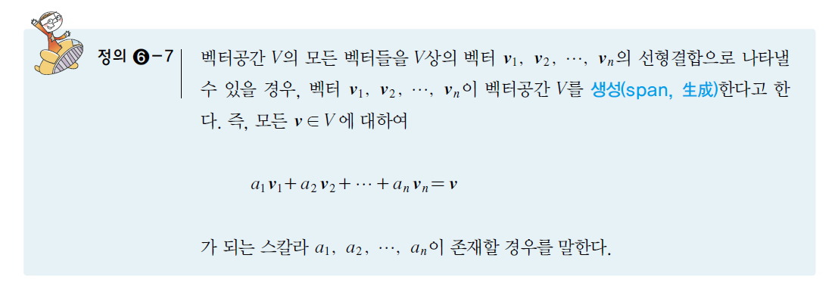
6.2
생성, 기저, 차원
LINEAR ALGEBRA
CHAPTER6 백터공간

Slide 37
6.2
생성, 기저, 차원
LINEAR ALGEBRA
CHAPTER6 백터공간

Slide 38
6.2
생성, 기저, 차원
LINEAR ALGEBRA
CHAPTER6 백터공간

Slide 39
6.2
생성, 기저, 차원
LINEAR ALGEBRA
CHAPTER6 백터공간

Slide 40
6.2
생성, 기저, 차원
LINEAR ALGEBRA
CHAPTER6 백터공간

Slide 41
6.2
생성, 기저, 차원
LINEAR ALGEBRA
CHAPTER6 백터공간

Slide 42
6.2
생성, 기저, 차원
LINEAR ALGEBRA
CHAPTER6 백터공간

Slide 43
6.2
생성, 기저, 차원
LINEAR ALGEBRA
CHAPTER6 백터공간

Slide 44
6.2
생성, 기저, 차원
LINEAR ALGEBRA
CHAPTER6 백터공간

Slide 45
6.2
생성, 기저, 차원
LINEAR ALGEBRA
CHAPTER6 백터공간

Slide 46
6.2
생성, 기저, 차원
LINEAR ALGEBRA
CHAPTER6 백터공간

Slide 47
6.2
생성, 기저, 차원
LINEAR ALGEBRA
CHAPTER6 백터공간

Slide 48
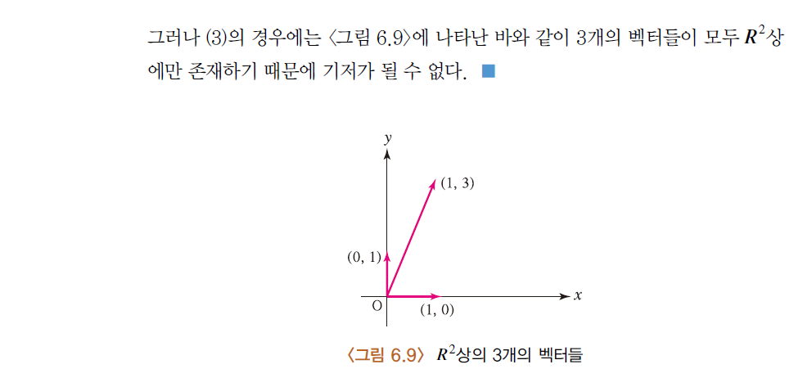
6.2
생성, 기저, 차원
LINEAR ALGEBRA
CHAPTER6 백터공간

Slide 49
6.2
생성, 기저, 차원
LINEAR ALGEBRA
CHAPTER6 백터공간

Slide 50
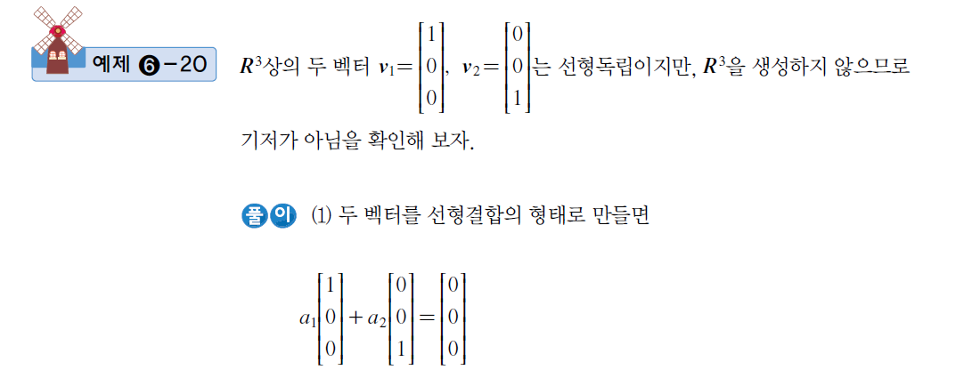
6.2
생성, 기저, 차원
LINEAR ALGEBRA
CHAPTER6 백터공간

Slide 51
6.2
생성, 기저, 차원
LINEAR ALGEBRA
CHAPTER6 백터공간

Slide 52
6.2
생성, 기저, 차원
LINEAR ALGEBRA
CHAPTER6 백터공간

Slide 53
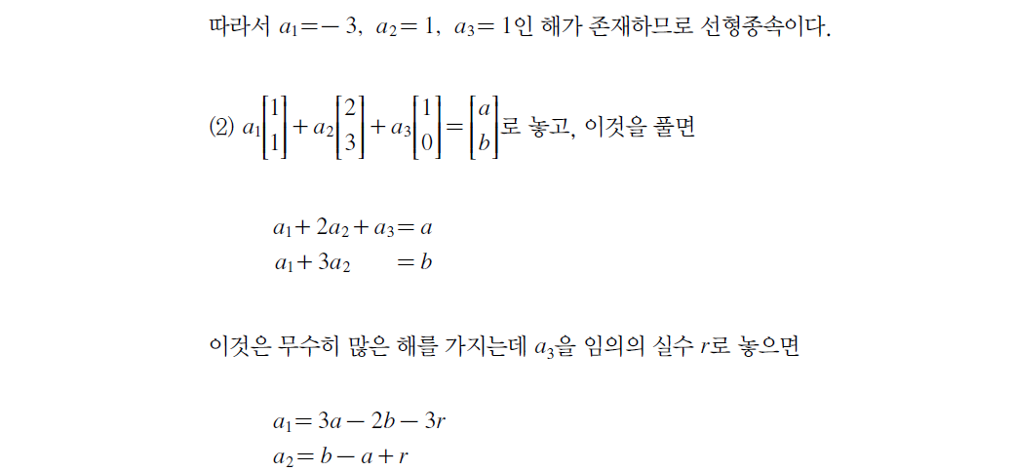
6.2
생성, 기저, 차원
LINEAR ALGEBRA
CHAPTER6 백터공간

Slide 54
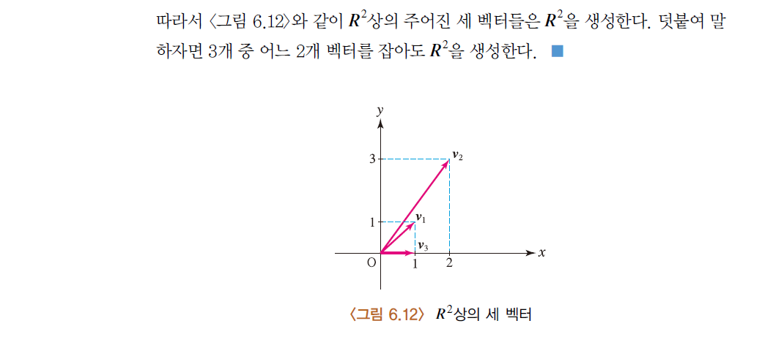
6.2
생성, 기저, 차원
LINEAR ALGEBRA
CHAPTER6 백터공간

Slide 55
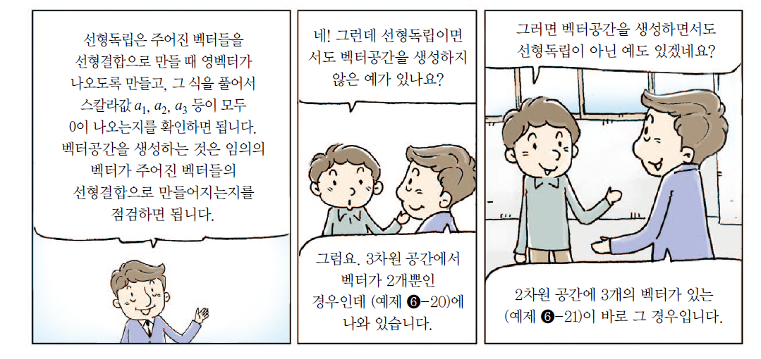
6.2
생성, 기저, 차원
LINEAR ALGEBRA
CHAPTER6 백터공간

Slide 56
6.2
생성, 기저, 차원
LINEAR ALGEBRA
CHAPTER6 백터공간

Slide 57
6.2
생성, 기저, 차원
LINEAR ALGEBRA
CHAPTER6 백터공간

Slide 58
벡터공간의 생활속의 응용
벡터공간은 공학 등에서의 기하학적 모델링에 매우 중요한 역할을 한다.
컴퓨터 그래픽스에 응용된다.
CAD(컴퓨터를 이용한 설계)에 널리 응용된다.
정교한 기계의 제조에 벡터공간의 개념이 응용된다.
물리학의 탐구와 구조역학에 많이 활용된다.
LINEAR ALGEBRA
CHAPTER6 백터공간

